Slide 1
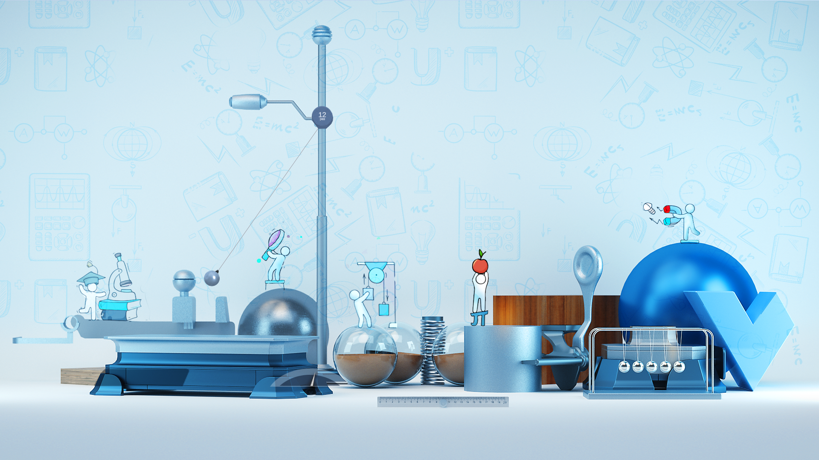
ВАРИАНТ
7 марта 2024 года
Вариант ФИ2310401

Slide 2
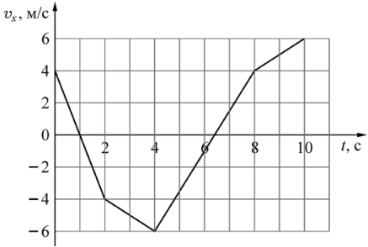
Небольшое тело движется прямолинейно вдоль осп ОХ. На рисунке приведён график зависимости проекции V, скорости этого тела от времени t. Определите путь, пройденный этим телом за промежуток времени от 2 с до 4 с.
10
𝑆 (пройденный путь)−численно равен площади фигуры, ограниченной графиком.
$S=\frac{4+6}{2}$2=10м.

Slide 3
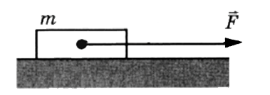
Деревянный брусок массой m = 0,2 кг скользит равномерно и прямолинейно по горизонтальной шероховатой опоре под действием горизонтальной силы F = 0,3 Н. Каков коэффициент трения бруска об опору, если площадь соприкосновения бруска с опорой равна S=15 см²?
0,15
$$\vec{N}$$
$$\vec{v}=const$$
$$F_{тр}=F$$
$$\vec{F_{тр}}$$
$$μmg=F$$
$$μ=\frac{F}{mg}=\frac{0,3}{0,2∙10}=0,15.$$
$$\vec{mg}$$

Slide 4
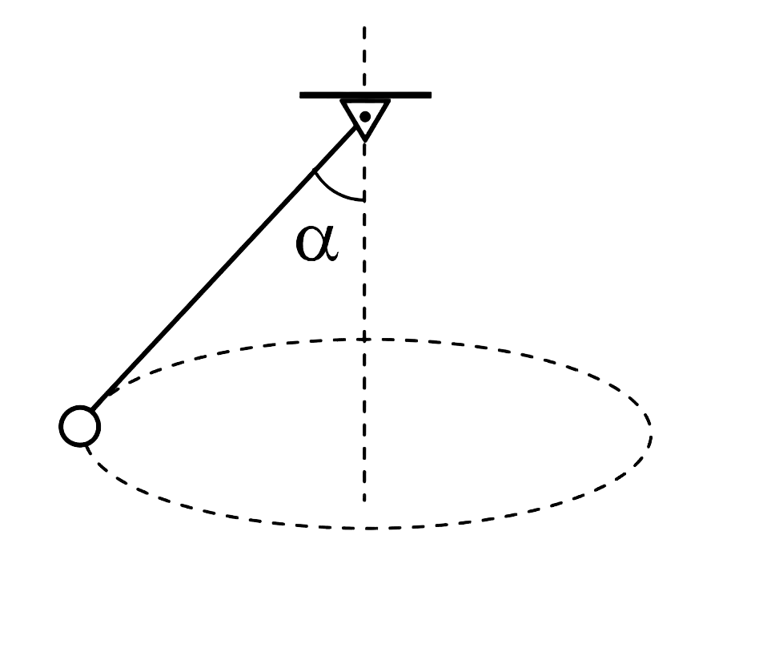
Тело массой 0,1 кг, подвешенное на нити длиной 1 м, вращается, двигаясь в горизонтальной плоскости по окружности. Чему равна работа, которую совершает сила тяжести, действующая на это тело, за время его полного оборота?
$$A=FScosα=0$$
0
$$\vec{v}$$
Железная деталь объёмом 160 см³ полностью погружена в воду. Определите модуль силы Архимеда, действующей на эту деталь.
$$F_{A}=ρgV=1000∙10∙160∙{10}^{−6}=1,6 Н.$$
1,6

Slide 5
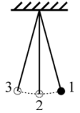
Математический маятник с периодом свободных колебаний Т = 2 с отклонили на небольшой угол от положения равновесия (в положение 1) и отпустили из состояния покоя (см. рисунок). Масса груза маятника равна 500 г. Из приведённого ниже списка выберите все верные утверждения, описывающие процесс колебаний этого маятника. Сопротивлением воздуха пренебречь.
1)В положении 2 модуль силы натяжения нити больше 5 Н.
2)Кинетическая энергия маятника в первый раз достигнет своего максимума через 4 с после начала движения.
3)При движении маятника из положения 1 в положение 2 полная механическая энергия маятника не меняется.
4)Время движения маятника из положения 1 в положение 2 больше времени его движения из положения 2 в положение 3.
5)Частота ν колебаний маятника равна 2 Гц.

Slide 6
Т = 2 с
m = 500 г
1)В положении 2 модуль силы натяжения нити больше 5 Н.
Верно.
2)Кинетическая энергия маятника в первый раз достигнет своего максимума через 4 с после начала движения. Неверно. Через 0,5 с.
3)При движении маятника из положения 1 в положение 2 полная механическая энергия маятника не меняется. Верно.
4)Время движения маятника из положения 1 в положение 2 больше времени его движения из положения 2 в положение 3. Неверно.
5)Частота ν колебаний маятника равна 2 Гц.
$$ν=\frac{1}{T}=\frac{1}{2}=0,5 Гц.$$
Неверно.
13

Slide 7
В результате перехода спутника Земли с одной круговой орбиты на другую модуль его центростремительного ускорения уменьшился. Как изменились в результате этого перехода модуль силы притяжения спутника к Земле и период его обращения вокруг Земли?
Для каждой величины определите соответствующий характер изменения:
1)Увеличилась 2)уменьшилась 3)не изменилась
Запишите в таблицу выбранные цифры для каждой физической величины. Цифры в ответе могут повторяться.
Модуль силы притяжения спутника к Земле | Период обращения спутника вокруг Земли
2
1
$$ma_{ц}=G\frac{Mm}{R^{2}} ;a_{ц}↘⟹R↗⇒F↘$$
$$T=\frac{2πR}{v};R↗⟹T↗$$

Slide 8
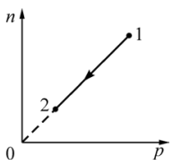
При переводе постоянной массы идеального газа из состояния 1 в состояние 2 концентрация молекул n прямо пропорциональна давлению р (см. рисунок). Чему равна температура газа в состоянии 2, если начальная температура равна 400 К, а $\frac{p_{1}}{p_{2}}=4$?
$$p=nkT;$$
$$n=\frac{N}{V};$$
$$1→2: p,n↘⟹V↗⟹T=const$$
400

Slide 9
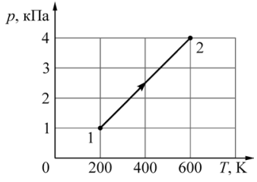
На рисунке показан график зависимости давления р постоянной массы одноатомного идеального газа от его абсолютной температуры Т. В состоянии 1 внутренняя энергия газа равна 1,2 кДж. Чему равна внутренняя энергия газа в состоянии 2?
$$U=\frac{3}{2}νRT;$$
$$U_{2}=6∙600=3600 Дж.$$
$$\frac{3}{2}νR=\frac{U_{1}}{T_{1}}=\frac{1200}{200}=6.$$
3,6

Slide 10
Кристаллическое вещество медленно нагревалось в плавильной печи с постоянной мощностью. Тепловые потери были пренебрежимо малыми. В таблице приведены результаты измерений температуры этого вещества в разные моменты времени.
Выберите из предложенного перечня все утверждения, которые соответствуют результатам проведённого экспериментального исследования, и укажите их номера.
1)Температура плавления вещества в данных условиях равна 229 °C.
2)Через 18 мин после начала измерений часть вещества находилась в твёрдом, а часть - в жидком состоянии.
3)Удельная теплоёмкость вещества в жидком и в твёрдом состояниях одинакова.
4)Через 30 мин после начала измерений всё вещество находилось в жидком состоянии.
5)Процесс плавления вещества продолжался более 25 минут.

Slide 11
1)Температура плавления вещества в данных условиях равна 229 °C.
Неверно.
2)Через 18 мин после начала измерений часть вещества находилась в твёрдом, а часть - в жидком состоянии.
Верно.
3)Удельная теплоёмкость вещества в жидком и в твёрдом состояниях одинакова.
Неверно.
4)Через 30 мин после начала измерений всё вещество находилось в жидком состоянии.
Верно.
Неверно.
5)Процесс плавления вещества продолжался более 25 минут.
24

Slide 12
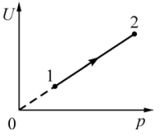
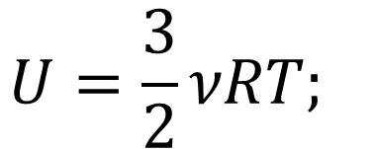
На рисунке показан процесс изменения состояния одного моля идеального одноатомного газа (U - внутренняя энергия газа, р - его давление). Как изменяются в ходе этого процесса температура и объём газа?
Для каждой величины определите соответствующий характер изменения:
1)Увеличилась 2)уменьшилась 3) не изменилась
Запишите в таблицу выбранные цифры для каждой физической величины. Цифры в ответе могут повторяться.
Температура газа | Объем газа
1
3
$$U↗⟹T↗$$
$$pV=νRT;T↗,p↗⟹V=const$$

Slide 13
Пять одинаковых резисторов с сопротивлением R = 1 Ом каждый соединены так, как показано на рисунке. В участке АВ электрической цепи протекает ток силой I = 3 А. Какое напряжение показывает идеальный вольтметр?
$$U=I∙R_{общ}=I∙\left(2R+\frac{2R^{2}}{3R}\right)=3∙\left(2+\frac{2}{3}\right)=6+2=8 В.$$
8

Slide 14
Тонкий прямой проводник длиной 30 см находится в однородном магнитном поле с индукцией 0,2 Тл. По этому проводнику протекает электрический ток силой 2,5 А. Определите модуль силы Ампера, действующей на проводник, если он составляет угол 30° с направлением вектора магнитной индукции магнитного поля.
$$F_{A}=IBLsinα=2,5∙0,2∙0,3∙\sin\left({30}^{o}\right)=0,075 Н.$$
75

Slide 15
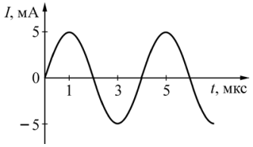
На рисунке приведён график зависимости силы тока I в идеальном электрическом колебательном контуре от времени t Сколько раз в интервале времени от 0 мкс до 4 мкс энергия магнитного поля в катушке достигает максимального значения?
T
$$W_{m}=\frac{LI_{m}^{2}}{2}$$
2

Slide 16
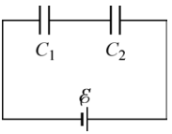
На рисунке представлена схема электрической цепи, содержащей источник напряжения и два первоначально не заряженных конденсатора. ЭДС источника ε=10 В, электроёмкости конденсаторов C₁ = 3 мкФ и С₂ = 7 мкФ. Выберите все верные утверждения, соответствующие приведённым данным.
1)Общая электроёмкость конденсаторов равна 2,1 мкФ.
2)Заряд конденсатора С₁ равен 30 мкКл.
3)Напряжение на конденсаторе С₂ равно 3 В.
4)Энергия конденсатора С₁ равна 12 мкДж.
5)Заряды на конденсаторах С₁ и С₂ одинаковые.
$$C_{12}=\frac{C_{1}∙C_{2}}{C_{1}+C_{2}}=\frac{3∙7}{3+7}=2,1. 1−ВЕРНО$$
$$q=CU=2,1∙{10}^{−6}∙10=21∙{10}^{−6}Кл.$$
$$U_{2}=\frac{q}{C_{2}}=\frac{21∙{10}^{−6}}{7∙{10}^{−6}}=3 3 −ВЕРНО$$
$$W_{1}=\frac{q^{2}}{2C}=\frac{{\left(21∙{10}^{−6}\right)}^{2}}{2∙3∙{10}^{−6}}≠12мкДж.$$
$$q_{1}=q_{2} 5−ВЕРНО$$
135

Slide 17
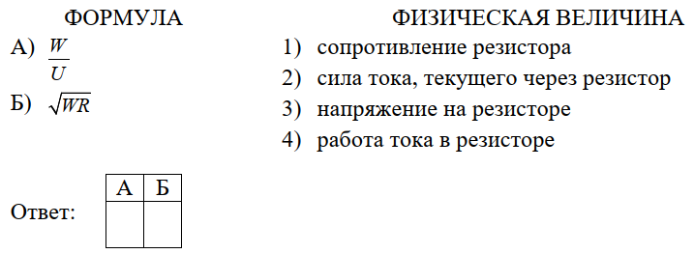
Установите соответствие между формулами для расчёта физических величин, используемых для описания цепей постоянного тока, и названиями этих величин. В формулах использованы следующие обозначения: R -сопротивление резистора; W - мощность тока в резисторе; U - напряжение на резисторе.
К каждой позиции первого столбца подберите соответствующую позицию из второго столбца и запишите в таблицу выбранные цифры под соответствующими буквами.
2 3

Slide 18
Чему равно количество нейтронов в ядре изотопа натрия ?
$$N_{n}=M_{я}−Z_{p}=22−11=11$$
11

Slide 19
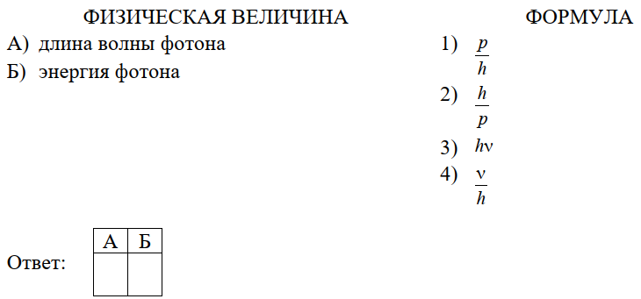
Установите соответствие между физическими величинами и формулами, по которым их можно рассчитать (ν - частота фотона, h - постоянная Планка, р - модуль импульса фотона). К каждой позиции первого столбца подберите соответствующую позицию из второго столбца и запишите в таблицу выбранные цифры под соответствующими буквами.
$$E=hν$$
$$c=λν$$
$$λ=\frac{c}{ν}=\frac{c}{\frac{E}{h}}=\frac{hc}{E}=\frac{h}{p}$$
$$p=\frac{E}{c}$$
2 3

Slide 20
Выберите все верные утверждения о физических явлениях, величинах и закономерностях. Запишите цифры, под которыми они указаны.
1)При равномерном прямолинейном движении за любые равные промежутки времени тело совершает одинаковые перемещения. ВЕРНО
2)Средняя кинетическая энергия поступательного теплового движения молекул газа обратно пропорциональна абсолютной температуре газа.
3)В однородном электростатическом поле работа по перемещению заряда между двумя точками не зависит от траектории. ВЕРНО
4)При переходе электромагнитной волны из оптически менее плотной среды в оптически более плотную среду частота волны уменьшается.
5)При электронном β-распаде масса атомного ядра остаётся практически неизменной. ВЕРНО
135

Slide 21
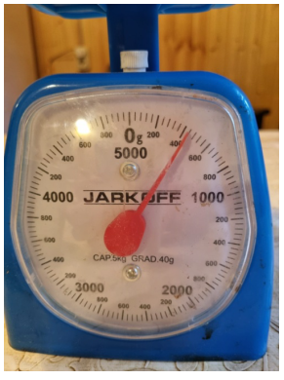
Для взвешивания муки использовали бытовые весы (см. рис.). Определите массу муки, если абсолютная погрешность прямого измерения массы равна половине цены деления весов.
440
20

Slide 22
Для проведения лабораторной работы по обнаружению зависимости сопротивления цилиндрического проводника от его диаметра ученику выдали пять разных проводников, характеристики которых приведены в таблице. Какие два проводника ученик должен выбрать для проведения этой лабораторной работы?
Запишите в ответ номера выбранных проводников.
2 4

Slide 23
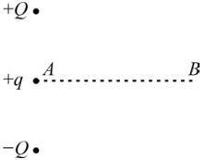
Точечный положительный заряд +q находится в точке А, расположенной посередине между двумя закреплёнными точечными электрическими зарядами -положительным +Q и отрицательным -Q. Заряд +q начинают перемещать вдоль прямой АВ, которая перпендикулярна линии, проходящей через закреплённые заряды (см. рис.). Как при
этом будут изменяться модуль и направление силы, действующей на заряд +q со стороны закреплённых зарядов? Нарисуйте вектор этой силы в тот момент, когда заряд +q будет находиться в положении В. Ответ поясните, указав, какие физические явления и закономерности Вы использовали для объяснения.

Slide 25
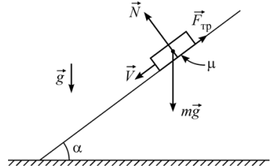
У нижнего края наклонной плоскости, составляющей с горизонтом угол α = 30°, находится небольшой брусок. В некоторый момент ему сообщают начальную скорость V_{о} = 4 м/с, направленную вверх, вдоль плоскости. Коэффициент трения бруска о плоскость равен μ = 0,3. После подъёма по прямой на максимально возможную высоту брусок соскальзывает вниз. Найдите скорость бруска в момент его возврата в исходную точку.
у
Х

Slide 26
Так как потенциальная энергия бруска в начале и в конце движения одинакова, то из закона изменения механической энергии получаем:

Slide 27
В однородном магнитном поле с индукцией В = 1 Тл находится круглый плоский виток радиусом г = 10 см, изготовленный из тонкого проводника с сопротивлением Л =10 Ом, причём плоскость витка перпендикулярна направлению вектора индукции магнитного поля. Этот виток деформируют, превращая из круглого в квадратный. Во время деформации виток всё время остаётся плоским, его длина при этом не изменяется, плоскость витка остаётся перпендикулярной направлению вектора индукции магнитного поля. Какой заряд q протечёт по этому проводнику в процессе его трансформации?

Slide 29
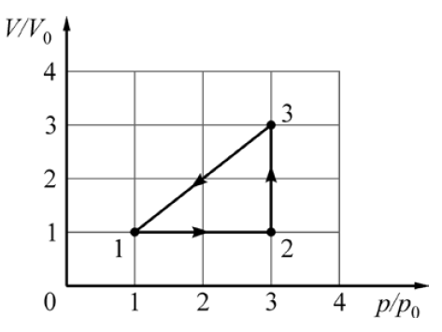
В цикле теплового двигателя, изображённом на диаграмме, используется в качестве рабочего тела v = 1 моль одноатомного идеального газа (р и V - давление и объём газа, р_{о} и V_{о} - постоянные величины). Чему равен КПД этого цикла?

Slide 30
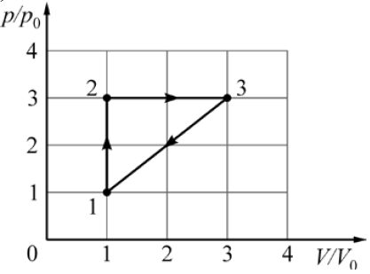
Совершённая газом на участке цикла работа численно равна площади под линией, изображающей данный участок на рV-диаграмме. Соответственно, работа, совершённая газом за полный цикл, численно равна площади цикла на рV-диаграмме. Для данного «треугольного» цикла:
Газ в этом цикле получает количество теплоты на участках 1-2 и 2-3. Количество теплоты, полученное газом на этих участках, в соответствии с первым законом термодинамики равно сумме изменения внутренней энергии газа в процессе 1-2-3 и работы, совершённой газом в процессе 2-3:

Slide 31
$$pV=νRT$$
V₁

Slide 32
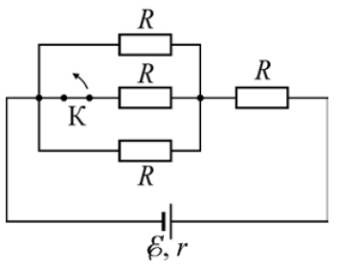
На рисунке изображена схема электрической цепи, состоящей из источника постоянного напряжения с ЭДС Е и внутренним сопротивлением r, четырёх одинаковых резисторов и ключа К. После размыкания ключа тепловая мощность, выделяющаяся в подключённых к источнику резисторах, не изменилась. Чему равно внутреннее сопротивление источника, если R = 10 Ом?

